Slide 1
Урок литературного чтения
в 3 классе:
Г. Остер «Вредные советы»,
«Как получаются легенды»
Подготовила:
учитель начальных классов
Новикова Дарья Игоревна

Slide 2
«Котёнок по имени Гав»,
«38 попугаев»,
«Бабушка удава»,
«Зарядка для хвоста»,
«Ненаглядное пособие
по математике»
«Вредные советы»

Slide 3
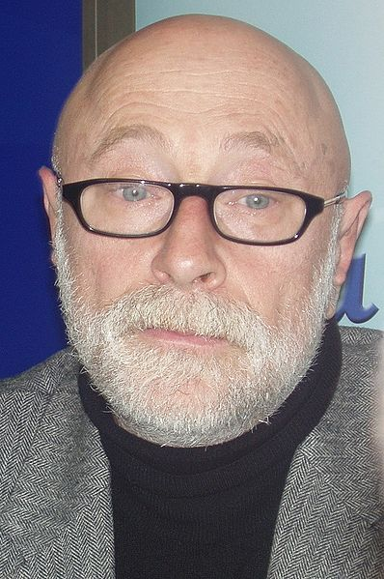
Георгий Бенционович Остер
(р. 1947 г)
Детский писатель, автор книг «Вредные советы», «Бабушка удава» и многих других.

Slide 4
Григорий Бенционович Остер (р. 1947 году)
Григорий Остер – детский писатель. Он родился в 27 ноября 1947 года в Одессе.
В 1970 году приезжает в Москву и поступает в институт.
Во время учёбы писал пьесы для кукольных театров.
В 1975 году вышла первая детская книжка.
В 1990 году публикует знаменитые детские книги: «Бабушка удава», «Вредные советы». Пишет сценарии для мультсериалов «Зарядка для хвоста», «38 попугаев» и другие.
В последние годы появились книжки новой серии: «Задачник. Ненаглядное пособие по математике», «Физика. Ненаглядное пособие. Задачник».
С 2008 вместе с певицей Натальей Ионовой ведёт программу «Детские шалости» на телеканале СТС.

Slide 5
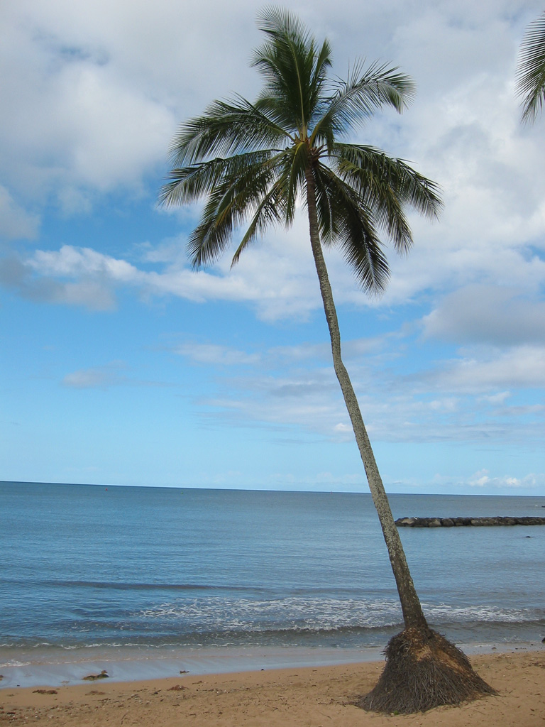
Потерявшийся ребенок
Должен помнить, что его
Отведут домой, как только
Назовет он адрес свой.
Надо действовать умнее,
Говорите: "Я живу
Возле пальмы с обезьяной
На далеких островах".
Потерявшийся ребенок,
Если он не дурачок,
Не упустит верный случай
В разных странах побывать.

Slide 6
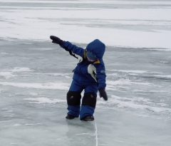
Если друг твой самый лучший
Поскользнулся и упал,
Покажи на друга пальцем
И хватайся за живот.
Пусть он видит, лежа в луже, —
Ты ничуть не огорчен.
Настоящий друг не любит
Огорчать своих друзей.

Slide 7
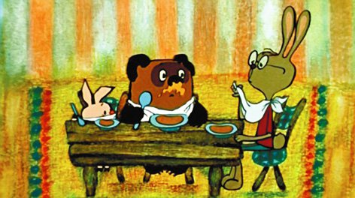
Если ты пришел к знакомым,
Не здоровайся ни с кем.
Слов: «пожалуйста», «спасибо»
Никому не говори.
Отвернись и на вопросы
Ни на чьи не отвечай.
И тогда никто не скажет
Про тебя, что ты болтун.

Slide 8
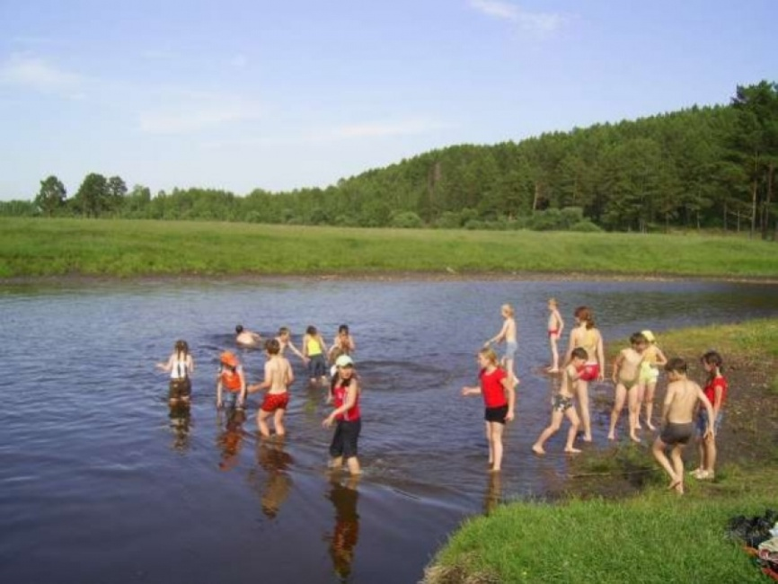
Если всей семьей купаться
Вы отправились к реке,
Не мешайте папе с мамой
Загорать на берегу.
Не устраивайте крика,
Дайте взрослым отдохнуть.
Ни к кому не приставая,
Постарайтесь утонуть.

Slide 9
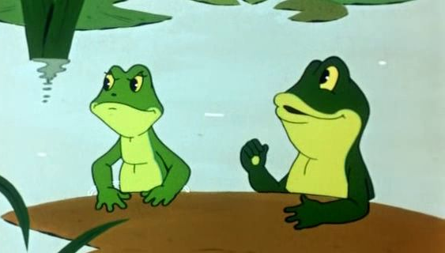
Бейте палками лягушек.
Это очень интересно.
Отрывайте крылья мухам,
Пусть побегают пешком.
Тренируйтесь ежедневно,
И наступит день счастливый —
Вас в какое‑нибудь царство
Примут главным палачом.

Slide 10
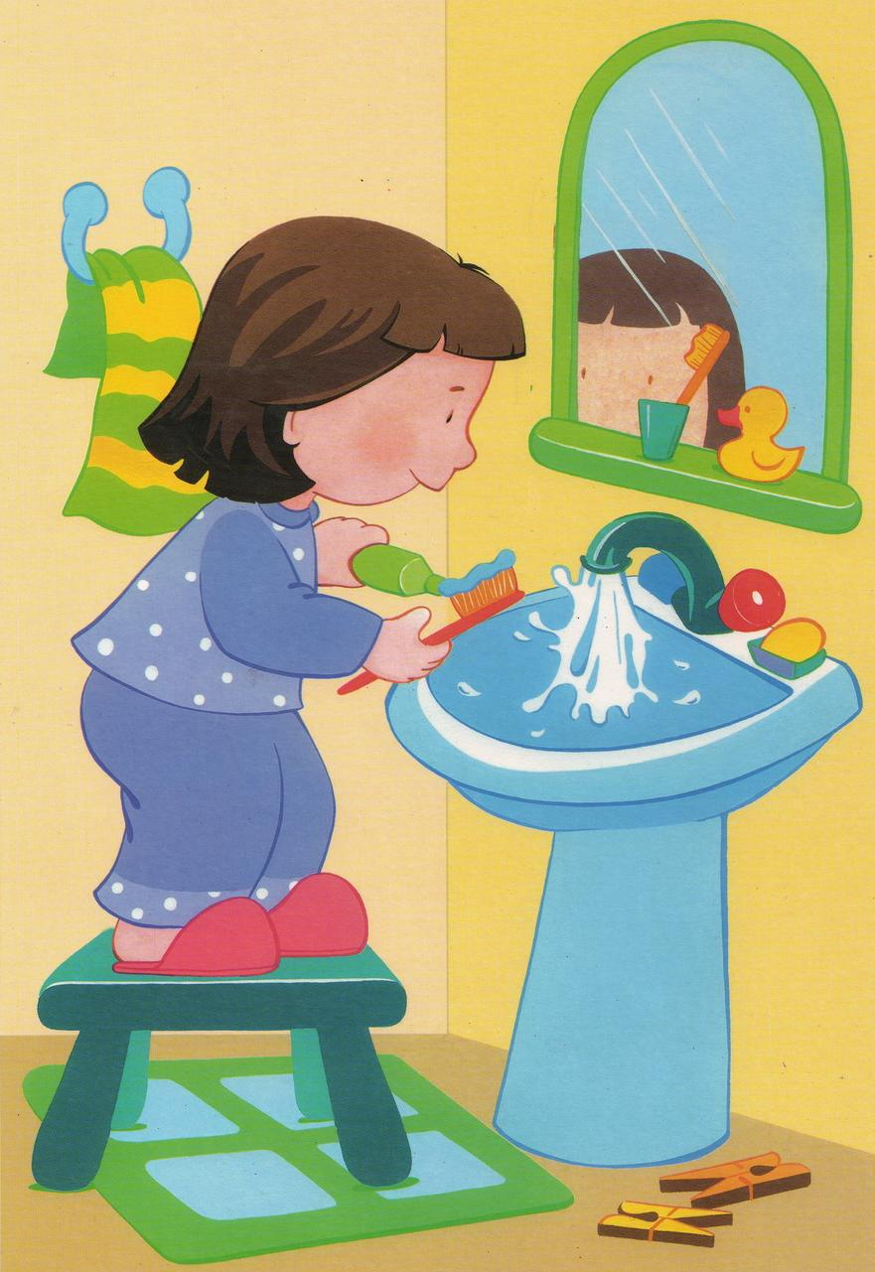
Никогда не мойте руки,
Шею, уши и лицо.
Это глупое занятье
Не приводит ни к чему.
Вновь испачкаются руки,
Шея, уши и лицо,
Так зачем же тратить силы,
Время попусту терять.
Стричься тоже бесполезно,
Никакого смысла нет.
К старости сама собою
Облысеет голова.

Slide 11
Что такое легенда?
Легенда –
поэтическое предание о
каком-нибудь историческом
событии.
2) О героических событиях
прошлого.
3) Вымышленные сведения
о себе того, кто выполняет
секретное задание.

